Slide 1



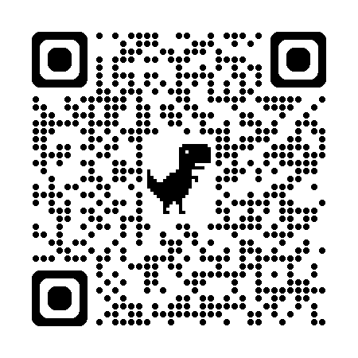
Návod na skládání origami jeřába podle legendy Senbazuru
Návod v češtině
Návod v AJ + popisky
Návod v AJ + komentáře

Slide 2
Dovedete si představit, že by někdo složil 1000 papírových jeřábů?
Co by ho k tomu mohlo vést / motivovat?
6
3
5
Členů skupiny
Nápady
Minut
Rozdělte se tak, aby ve skupině bylo ideálně 6 členů. Pokud to nevyjde, může být i jiný počet.
Jeden ze členů by měl být moderátorem skupiny a hlídat předávání listů papíru a čas.
Za stanovenou dobu by měl každý člen zapsat alespoň tři nápady. Můžete zapisovat nové nápady, nebo podrobněji rozpracovávat předchozí nápady ostatních členů. Jeden nápad = jeden časový úsek (hlídá moderátor)
5 minut pro sběr nápadů od členů skupinky.
Hlídá moderátor.

Slide 3

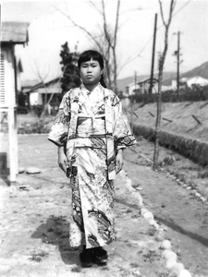
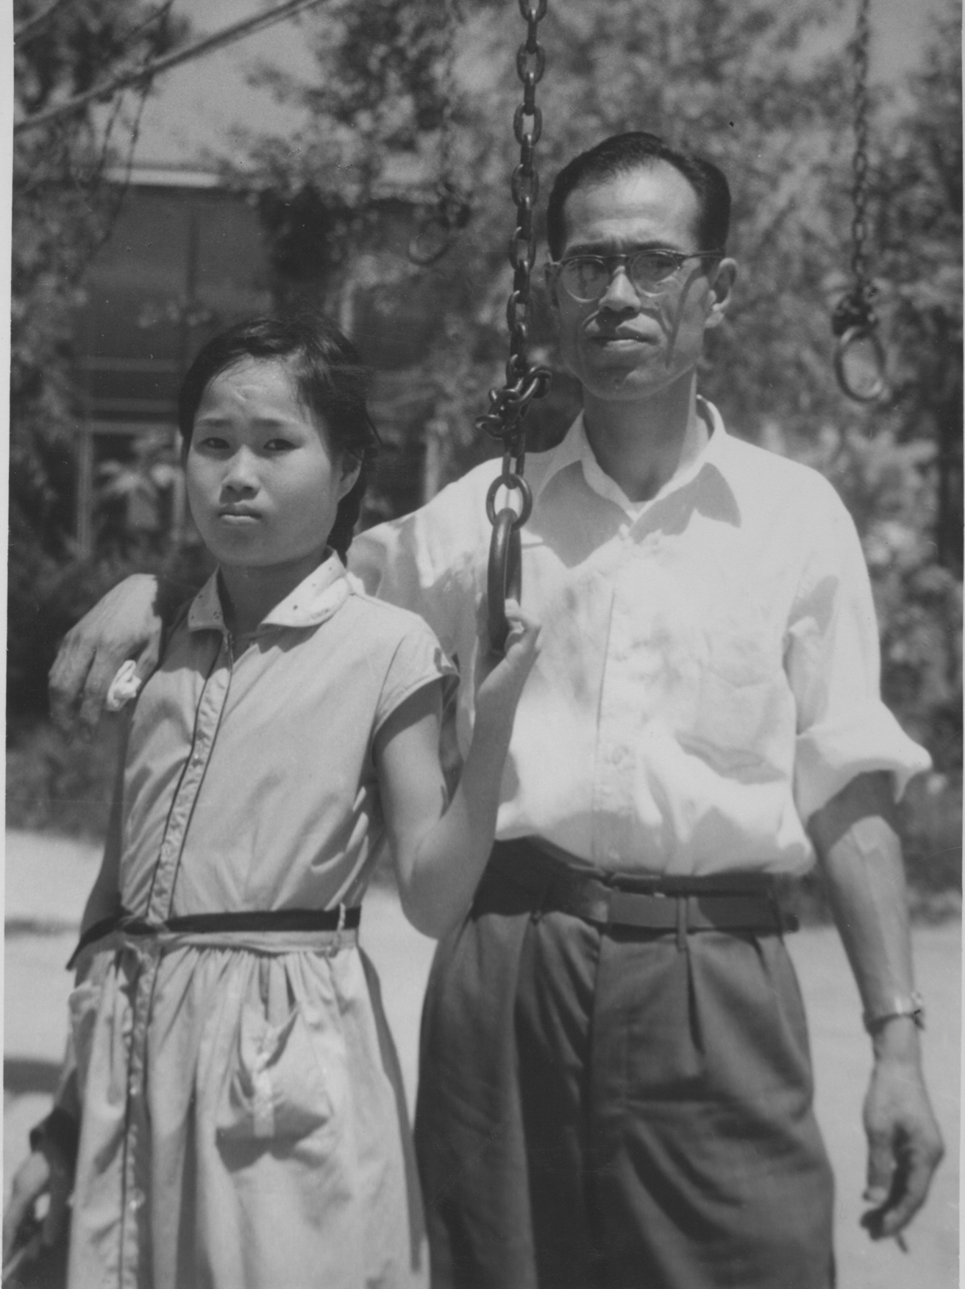
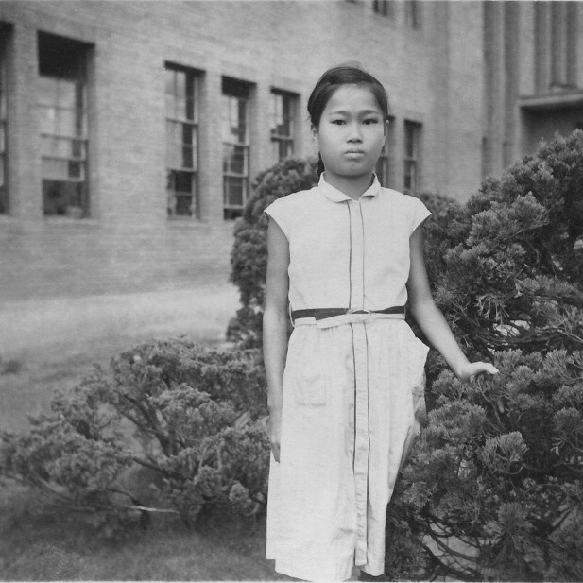

佐々木 禎子
Sadako Sasaki
Sadako Sasaki byla mladá japonská dívka, která se stala symbolem míru a naděje. Její příběh je úzce spjat s origami jeřáby, kteří symbolizují dlouhý život.

Slide 4
Kdo byla Sadako Sasaki?
Sadako Sasaki
Osudný den
Sadako Sasaki se narodila v roce 1943 v Hirošimě v Japonsku. Byla to veselá a talentovaná dívka, která milovala běh a tanec.
6. srpna 1945, když jí byly pouhé dva roky, zažila Sadako atomový výbuch v Hirošimě. Ačkoliv přežila, tato tragédie ovlivnila její život.

Slide 5



1945: Atomový výbuch v Hirošimě
6. srpna 1945
1
V Hirošimě došlo k atomovému výbuchu, když bylo město bombardováno USA. Tisíce lidí zahynuly a další lidé utrpěli těžké následky radiace.
Důsledky
2
Sadako, stejně jako mnoho dalších přeživších, trpěla následky radiace, rozvinula se u ní leukémie.
Boj o život
3
Sadako se ocitla v těžké situaci, ale její odhodlání bojovat s nemocí bylo úžasné.

Slide 6

Sadako Sasaki a její příběh
Potvrdil se někomu odhad, proč by někdo skládal 1000 jeřábů?
Str. 95-98

Slide 7
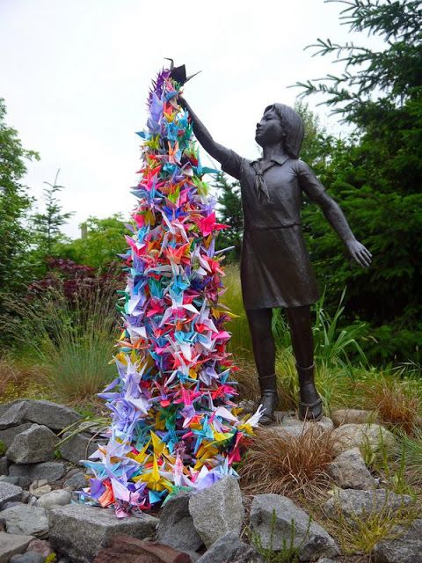
Odkaz Sadako Sasaki
Smrt
Památník
Sadako Sasaki zemřela v roce 1955, krátce po svých 12. narozeninách. Svou smrtí se stala symbolem míru a naděje.
V Hirošimě, kde Sadako zemřela, byl postaven památník s tisíci origami jeřáby, které darovali lidé z celého světa.
Příběh Sadako
Její příběh se stal inspirací pro lidi po celém světě a symbolizuje sílu naděje a lidského ducha.

Slide 8


Literární přehlídka 2025
1. 1000 jeřábů a splněné přání
Napiš příběh (básničku, reportáž, záznam z deníku…), který vychází z legendy o tisíci origami jeřábech. Můžeš zkusit zasadit hlavní postavu i do současné doby. Co by si asi přála? Proč právě toto? Mohla by její odhodlanost ovlivnit to, co se stane?
2. Mých 1000 jeřábů a splněné přání
Kdyby sis ty osobně mohl/a přát jedno přání, jaké by bylo? Komu by patřilo? Koho/čeho by se týkalo? Co bys byl/a ochotný/á udělat pro jeho splnění ty osobně?
3. …
Promítněte do psaní naději, přání, jaká přání mohou nést papíroví jeřábi , zamyšlení proč jeřábi plní přání, kdybych si já mohl/a přát, jeřáb přání a nadějí

Slide 9
Literární přehlídka 2025
Promysli si dobře, o čem budeš psát. Co se v textu stane,
kdo bude hlavní postava, do jakého prostoru a času svůj text
zasadíš, kdo bude vypravěčem, z čí perspektivy budeš příběh
psát…
Přípravu na následné psaní si můžeš udělat v bodech,
pomocí myšlenkové mapy či dalším způsobem, který ti
pomůže utřídit si své myšlenky.
Promysli si také jakou formu pro své psaní zvolíš.
Budeš-li psát příběh, básničku, deníkový záznam, reportáž
atp.

Slide 10
Literární přehlídka 2025
Sdílejte svoji stávající přípravu s ostatními (ve skupině):
Jak o svém textu v tuto chvíli uvažuješ?
Jakou formou budeš svůj text psát?
Na co se chceš hlavně zaměřit, co bude hlavní „linka“?
Už tě napadají nějaké detaily či podrobnosti textu?
Na co tví čtenáři budou asi nejvíce zvědaví?
…

Slide 11
Literární přehlídka 2025
Prostor pro vlastní psaní

Slide 12


https://www.muzeum-blovice.cz/
https://www.mas-aktivios.cz/

